Slide 1
공기청정기 자동 제어를 위한 터치 디스플레이 개발
컴퓨터공학과 석사과정 김문년

Slide 2
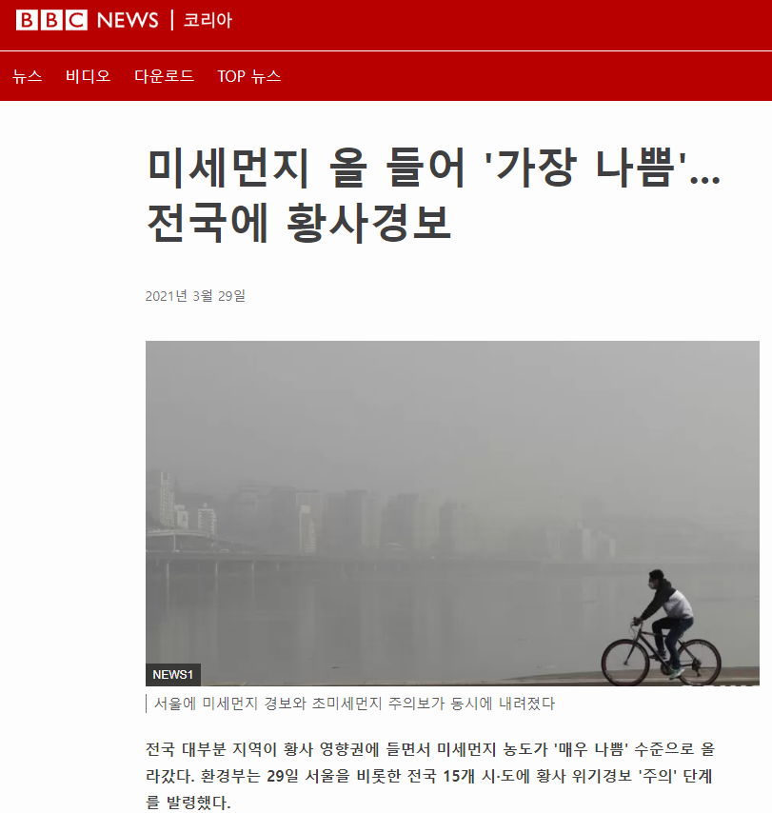
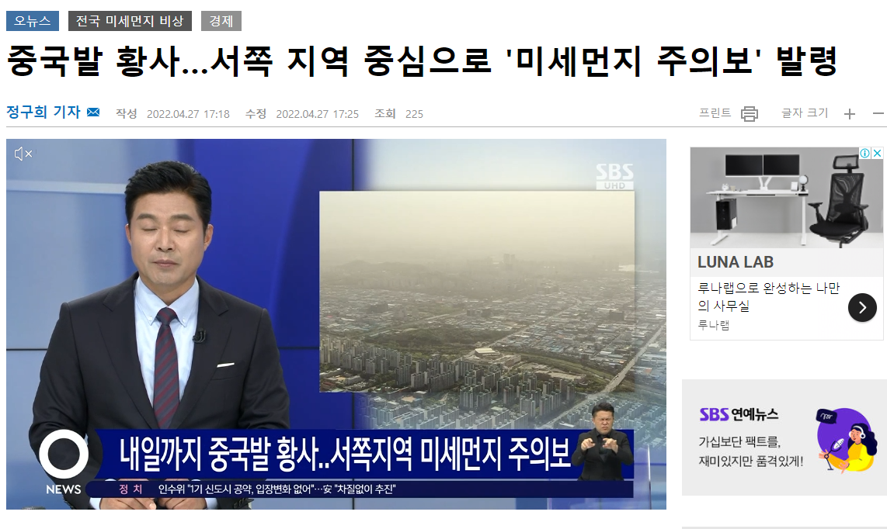
출처 : https://news.sbs.co.kr/news/endPage.do?news_id=N1006730147
출처 :https://www.bbc.com/korean/news-56561018
Notes:
위의 뉴스자료에서 확인 할 수 있듯이 최근 미세먼지와 관련된 문제들이 발생하고 관련 연구도 진행되고 있다. 미세먼지는 해당 지역뿐만 아니라 주변 지역들까지 영향을 미칠 정도로 광범위하게 영향을 준다.

Slide 3
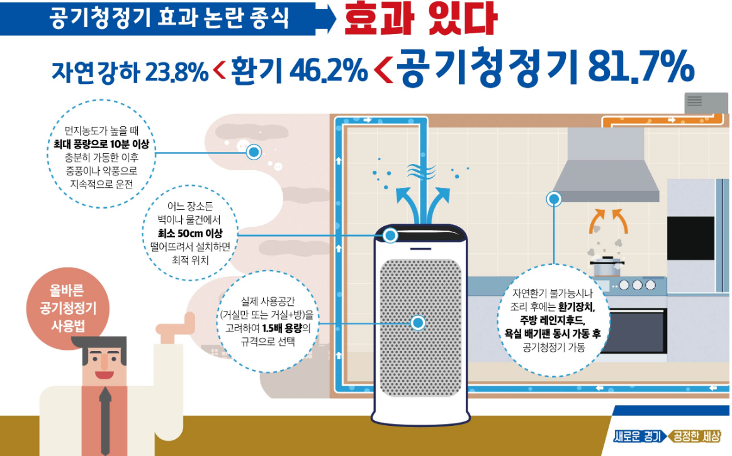
출처 : 보건환경연구원
Notes:
이러한 미세먼지들을 관리하기 위해 공기청정기가 주로 활용된다. 공기청정기를 올바른 방법으로 사용한다면 46.2의 환기 보다 81.7%의 청정 효과를 낼 수있다.

Slide 4
본 논문에서는 ILI 9488 터치 디스플레이와 PMS 7003 미세먼지 센서를 활용한 시스템을 제안한다.
제안 시스템은 내부 공기질 정보를 획득하고 PCB 통신을 통해 효율적인 공기청정기 제어를 실시한다.

Slide 5
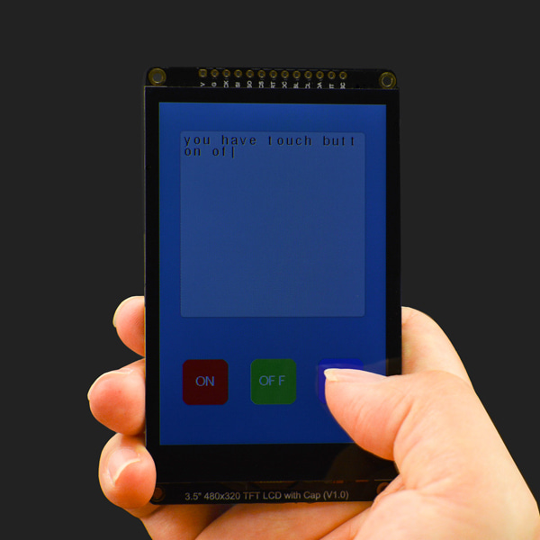
ILI 9488 터치 디스플레이
특징
Driver Chip: ILI9488
Operating Voltage: 3.3V-5.5 V
Color Depth: 16-bit(RGB565)
3.5" 480x320 TFT LCD Capacitive
Module Size: 55.50x95.00 mm

Slide 6
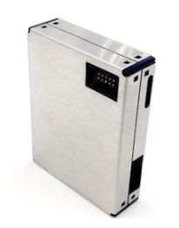
초미세먼지센서 PMS 7003
특징
레이저 산란 방식의 소형 먼지 센서
측정범위(PM) : 0.3~1.0㎛, 1.0~2.5㎛, 2.5~10㎛
측정 정밀도 : ±10% at 100~500㎍/㎥, ±10㎍/㎥ at 0~100㎍/㎥

Slide 7
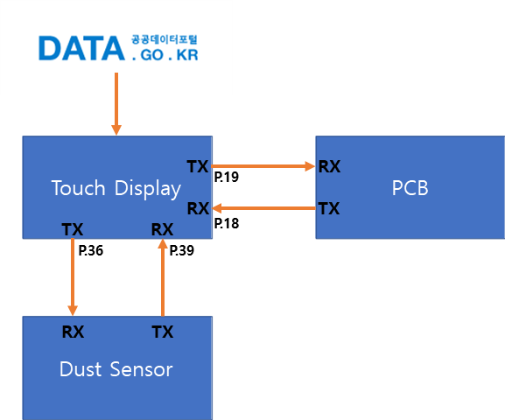
데이터 흐름 다이어그램
Notes:
터치 디스플레이에서 WIFI를 통해 외부먼지의 PM10, PM25를 공공데이터 API를 활용해 획득한다. 그리고 미세먼지 센서를 연결하여 내부 미세먼지 PM1.0 2.5 10데이터를 획득한다.
먼지 센서와 PCB 와의 데이터 통신 프로토콜은 시리얼 통신을 사용하며 각 핀번호를 통해 통신을 진행한다.

Slide 8
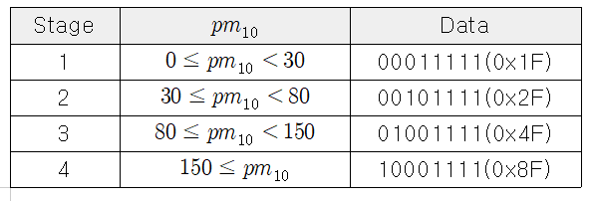
내부 미세먼지의 PM10 농도를 이용해 다음의 표와 같이 네 단계로 구분한다.
데이터 포맷 및 단계

Slide 9
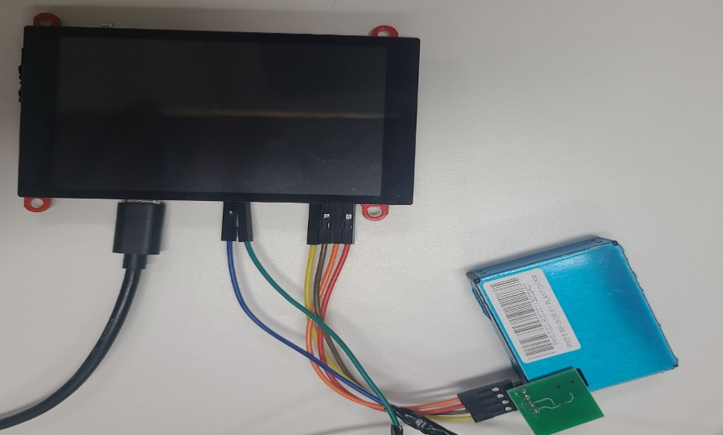
제안 시스템의 연결 상태

Slide 10
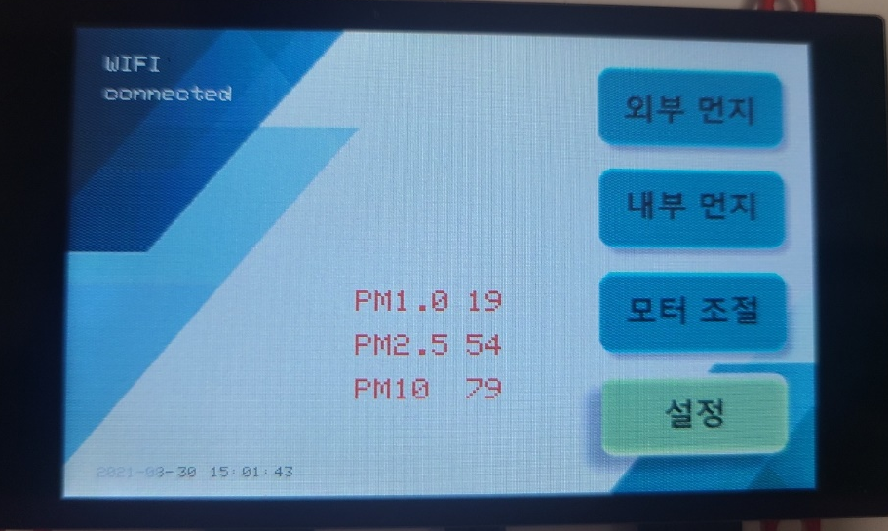
터치 디스플레이의 사용자 인터페이스

Slide 11
결론
- 내부, 외부미세먼지 농도에 따른 공기청정기 전력 효율성을 높일 수 있는 터치 디스플레이 시스템을 제안
- 추후에는 미래의 내부 공기질을 예측하여 일정한 농도로 유지 할 수 있는 연구가 진행될 예정.

Slide 12
Q & A

